Slide 1
Principais Órgãos de Governança Corporativa – Aula 5
Adriana Fiorani Pennabel
PPGAO – Governança Corporativa

Slide 2
Agenda
Modelo de Governança Corporativa
Estrutura – principais atores e órgãos de governança
Assembleia Geral
Conselho de Administração
Diretoria Executiva
Órgãos de Auditoria e Fiscalização
Conclusões

Slide 3
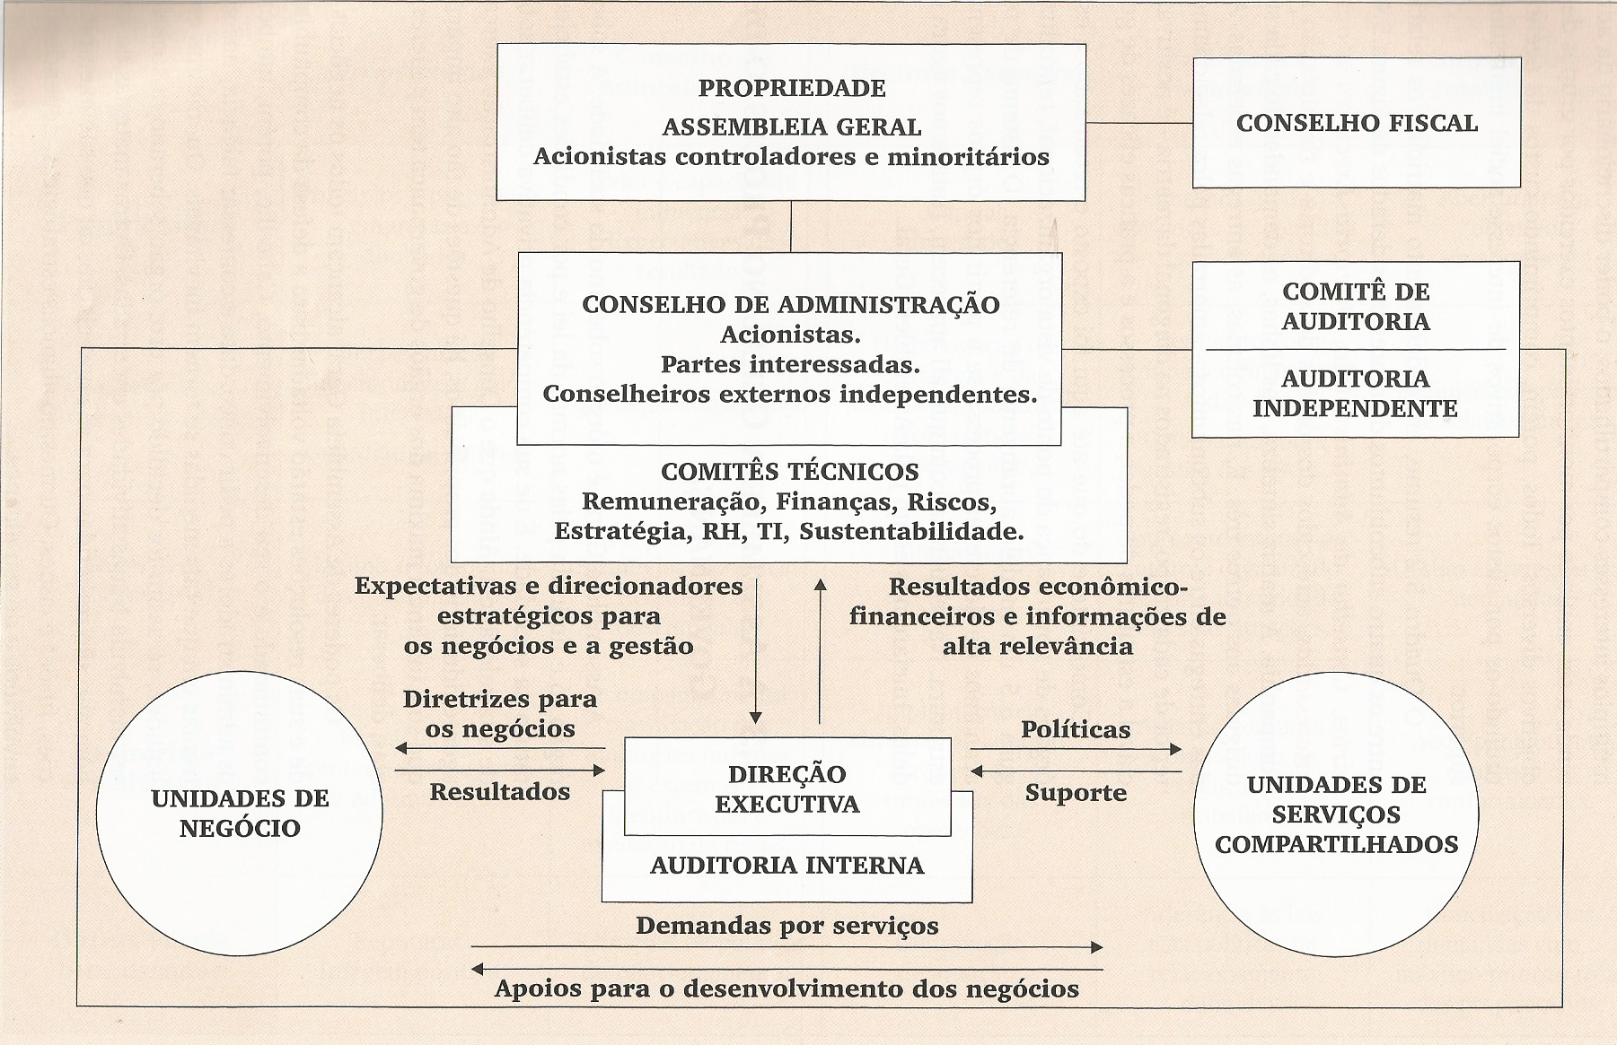
Modelo de Governança Corporativa
Modelo de governança corporativa (ROSSETTI; ANDRADE, 2011)

Slide 4
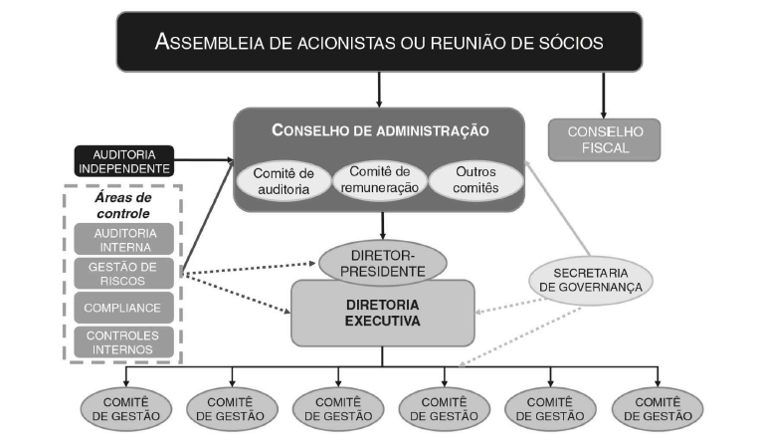
Modelo de Governança Corporativa
Modelo genérico de governança corporativa (SILVEIRA, 2015)

Slide 5
Principais Órgãos de Governança Corporativa
Órgãos sociais titulares de poderes-função (triângulo da Governança)
Assembleia Geral
(Propriedade)
Conselho de Administração
Diretoria Executiva
(Alinhamento presidente-gestores)
(Interação construtiva)
Atores com atuação autônoma e independente
Formação da alta administração é reflexo da cultura corporativa dominante em cada país/região

Slide 6
Principais Órgãos de Governança Corporativa
Pontos em comum na estrutura dos mais altos órgãos de governança corporativa:
Princípios, propósitos e credos fundamentais são as bases para a articulação dos processos de gestão;
Existência de pelo menos três atores envolvidos – propriedade, Conselho de Administração e Diretoria Executiva;
Demandas e entregas de cada unidade de negócios, como metas estratégicas e resultados;
Demandas e entregas de cada unidade de serviços compartilhados à alta administração, como políticas e suporte.

Slide 7
Assembleia Geral
Órgão soberano, composto por acionistas
Delibera sobre temas e questões de alto impacto nos destinos da companhia
Único órgão que realmente exerce poder, dado que os demais órgãos recebem poder outorgado
Poder focado na defesa do negócio, sua continuidade e desenvolvimento
Possui poder para autorizar pedido de concordata e decretação de falência, bem como o encerramento das atividades da empresa mesmo em situações em que há liquidez
Delibera sobre alianças estratégicas, fusões, aquisições, cisões

Slide 8
Assembleia Geral
Competências previstas, conforme Lei das SA:
Aprovação da remuneração proposta para administradores,
Análise das contas dos administradores e deliberação sobre demonstrações financeiras,
Deliberação sobre operações de reestruturação societária, dissolução e liquidação da sociedade,
Deliberação sobre a destinação do lucro do exercício e distribuição de dividendos,
Autorização para emissão de debêntures,
Aprovação de redução ou aumento de capital,
Deliberação sobre a avaliação de bens a serem usados na formação do capital social,
Alteração do estatuto e contrato social.

Slide 9
Assembleia Geral
Assembleia Geral Ordinária – convocada após 4 primeiros meses após encerramento do exercício social
Deliberações sobre prestação de contas dos executivos (análise do ambiente de negócios, demonstrações financeiras e patrimoniais
Definições sobre destinação do lucro líquido (dividendos, novas provisões ou investimentos)
Eleição dos membros dos Conselhos de Administração e Fiscal
Assembleia Geral Extraordinária – convocada para deliberações sobre assuntos graves e urgentes ou ainda quando a convocação da Assembleia Ordinária não está seguindo os prazos legalmente estabelecidos
Reforma de estatuto, demissão de execuivtos, transferência de controle

Slide 10
Conselho de Administração
Guardião dos interesses dos proprietários
Elo entre os acionistas e os administradores da empresa
Decide sobre as grandes questões do negócio
Monitora os executivos a favor dos acionistas
É obrigatório para as companhias de capital aberto e sociedades de economia mista e recomendado para a maioria das organizações
Principal força interna de controle das corporações
Membros são eleitos pela Assembleia Geral
“O conselho tem como grande missão atuar como um guardião dos valores da organização, promovendo a criação sustentável de valor de maneira a assegurar sua
perenidade e sucesso no longo prazo” (SILVEIRA, 2015, pa. 191)

Slide 11
Conselho de Administração
Dentre as tarefas do Conselho de Administração, destacam-se:
Fixar as diretrizes estratégicas do negócio,
Decidir sobre investimento, ﬁnanciamento e destinação de resultados,
Decidir sobre questões de fusões e aquisições,
Deﬁnir o pacote de remuneração dos altos executivos,
Eleger, monitorar e substituir o diretor-presidente e demais diretores,
Planejar a sucessão do presidente e dos outros executivos-chave,
Promover um processo estruturado para nomeação de novos conselheiros,

Slide 12
Conselho de Administração
Dentre as tarefas do Conselho de Administração, destacam-se:
Deﬁnir a tolerância ao risco da organização, incluindo sua política de gerenciamento de riscos e sistema de controles internos,
Escolher a auditoria independente, aprovar seu plano de trabalho, negociar seus honorários e avaliar seu desempenho,
Investigar possíveis fraudes ﬁnanceiras e de informação para o público,
Deﬁnir a política de dividendos da empresa,
Revisitar periodicamente as práticas de governança adotadas pela companhia,
Assegurar a presença e disseminação de um código de conduta pela organização.

Slide 13
Conselho de Administração
Formado por representantes dos proprietários, controladores e minoritários, conselheiros externos independentes (outsiders) e até representantes de outros stakeholders (em concepções mais abertas)
Dimensões e constituição dos Conselhos:
recomenda-se tamanho mediano – 7 membros, +2 ou -2
constituição mista, com a presença de outsiders
conselheiros com capacitações complementares (competência-integridade)
revitalização por substituições programadas de seus membros

Slide 14
Conselho de Administração
Conforme Lei das SA:
deliberação colegiada (não individual)
mínimo de 3 membros
presença máximo de 1/3 de diretores da companhia
revitalização por substituições programadas de seus membros
acionista controlador tem a prerrogativa de eleger a maioria de seus membros
acionistas minoritários que possuem 15% das ações com direito a voto ou ações sem direito a voto que representem no mínimo 10% do capital total da companhia também tem direito de eleger ao menos um membro para o Conselho
3 deveres que devem ser cumpridos – diligência (cuidado), lealdade e informação.

Slide 15
Conselho de Administração
Há diferentes tipo de graus de envolvimento do Conselho de Administração na governança das empresas
Meio termo – decisões de controle e monitoramento estratégico, mas não com o dia a dia da gestão
CEO e Chairman – posições ocupadas por pessoas distintas em prol da independência do Conselho
Figura do conselheiro independente ganha importância – como avaliar a independência?
tempo no cargo como “conselheiro independente”
existência de relacionamento social prévio com o diretor-presidente ou o acionista controlador;
relevância da manutenção de um bom círculo social para o sucesso da carreira do conselheiro.

Slide 16
Conselho de Administração
Principais características dos conselheiros independentes:
independência,
qualificação,
dedicação e interesse nos resultados da companhia.
Na visão do IBGC:
alinhamento com os valores da organização e seu código de conduta,
capacidade de defender seus pontos de vista a partir de julgamento próprio,
disponibilidade de tempo e motivação,
visão estratégica,
conhecimento das melhores práticas de governança corporativa,
capacidade de trabalho em equipe,
capacidade de ler e entender relatórios gerenciais, contábeis e ﬁnanceiros,
noções de legislação societária,
percepção sobre o perﬁl de risco da organização

Slide 17
Conselho de Administração
Assegurar que os temas relevantes estejam presentes na pauta
Presidente do Conselho de Administração –
papel fundamental para o bom funcionamento do órgão
Garantir que os conselheiros recebam as informações precisas, completas e a tempo adequado para deliberações
Atuar para que haja participação ativa, a fim de contribuir ao máximo para a organização
liderança do órgão para garantir sua independência em relação à Diretoria Executiva.
prestação de contas para os acionistas, possibilitando a existência de canal contínuo para comunicação.

Slide 18
Conselho de Administração
5 modelos de Conselho de Administração, segundo Nadler (ROSSETTI; ANDRADE, 2011):
Passivo – participação mínima e responsabilidade limitada
Certificador – maior ênfase na supervisão da diretoria
Envolvido – parceria entre Conselho e Diretoria pela boa governança
Interventor – Conselho envolvido na tomada de decisão (crise)
Operador – maior envolvimento do Conselho, Diretoria só implementar decisões

Slide 19
Conselho de Administração
O que pode comprometer a eficácia do Conselho?
assimetria de informações direção-conselho,
poder de barganha do executivo principal com os conselheiros
efeito reverso produzido por bons resultados corporativos (quanto mais o Conselho contribuir para o bom desempenho corporativo, mais se fortalece a liderança dos executivos).
Atributos essenciais de conselheiros: integridade, competência e envolvimento construtivo.

Slide 20
Conselho de Administração
Avaliação é fundamental para auxiliar no aumento da eficácia da companhia
Trata-se de processo formal e estruturado de avaliação
Há inúmeras barreiras internas nas organizações para implementação de avaliação
Comitês de assessoramento aparecem como alternativa para melhorar a atuação dos Conselhos
Grupos formados por conselheiros para avaliar assuntos específicos que serão deliberados pelo órgão
Comitês não deliberam, apenas analisam e fazem recomendações
São compostos idealmente por conselheiros independentes
Comitês permanentes – 3 membros, +1 ou -1

Slide 21
Conselho de Administração - Comitês
Enriquecerem a pauta das discussões no Conselho, trazendo análise mais aprofundada da questão a ser deliberada – maior contribuição para o processo de tomada de decisão
Principais Comitês, conforme recomendações internacionais:
Comitê de auditoria - Supervisão da integridade e da qualidade das práticas contábeis e dos demonstrativos de resultados, análise de riscos, etc
Comitê de remuneração - elaboração de proposta de remuneração dos altos executivos, coordenação do processo de definição do pacote de remuneração e demais benefícios dos administradores, etc
Comitê de nomeação/governança corporativa - coordenação do processo de seleção de novos conselheiros, recomendação ao Conselho de mudanças em sua estrutura, etc
Comitê de risco – avaliação e aprimoramento das práticas de gestão de risco, análise com a diretoria os diversos tipos de risco a que a organização está exposta e procedimentos para minimizá-los, etc

Slide 22
Diretoria Executiva
Órgão executor das estratégias corporativas
Responsável por decisões de gestão
Coparticipação da definição e aprovação de políticas para funções corporativas
Monitoramento dos resultados das operações
É eleito pelo Conselho de Administração e a ele se reporta, assim como também é por ele avaliado
Deve administrar as relações entre os públicos de interesse da companhia, bem como criar ambiente ético e meritocrático na organização

Slide 23
Diretoria Executiva
Principais funções:
formulação de estratégias,
gestão do negócio e áreas funcionais e apuração confiável dos relatórios,
definição e implementação do business plan e orçamentos alinhados à estratégia,
implementação de medidas corretivas no caso de desvios em relação a metas
envolvimento na gestão de riscos corporativos

Slide 24
Diretoria Executiva - CEO
Liderança da Diretoria Executiva é representada pelo CEO
gestão executiva da organização,
busca constante de eficácia estratégica, excelência operacional, criação de valor e maximização do retorno dos investimentos
Principais atributos:
integridade – o postura ética, alinhamento com as crenças e valores
compromisso – interação com o CA e compromisso com objetivos/ acionistas
capacitação – visão sistêmica e abordagem multidisciplinar na gestão
eficácia – capacidade de pensar e agir estrategicamente
comportamento positivo – promoção do clima organizacional positivo
capacidade de decisão – assumir posições de tomada de decisão especialmente de maior complexidade,
capacidade de escuta – atenção a questionamentos e busca por alinhamentos.

Slide 25
Diretoria Executiva – Comitês de Gestão
Órgãos internos com o objetivo de tomar decisões sob uma perspectiva multidisciplinar e interdepartamental, sobre temas-chave para a empresa
Formados por 5 a 9 membros
Comitês mais comuns: estratégia, investimentos, novos negócios, novos produtos, ética e compliance, marketing, política de preços, qualidade, tecnologia da informação e tributário
Deliberam sobre temas de sua competência e são úteis por facilitar o fluxo de informações entre diferentes áreas
Fornecem pareceres e pontos de vista sobre matérias a serem deliberadas pela Diretoria Executiva

Slide 26
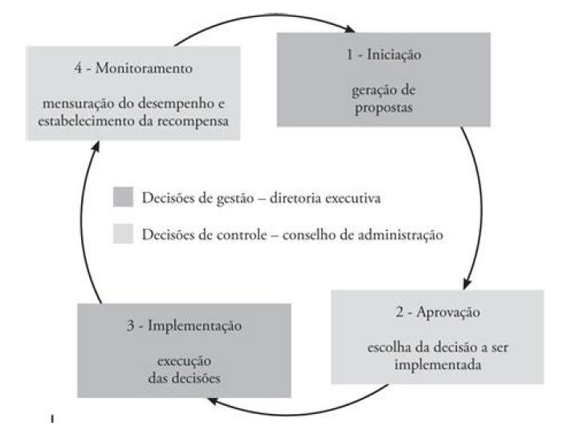
Processo decisório na alta gestão
Processo decisório da alta gestão segundo Fama e Jensen, 1983 (SILVEIRA, 2010 e 2015)

Slide 27
Órgãos de Auditoria e Fiscalização
Conselho Fiscal
Órgão eleito pela Assembleia Geral
Função: examinar, verificar, fiscalizar e avaliar as contas e atos da administração
Não possui papel administrativo ativo na companhia
Informa, opina, sugere, denuncia, garantindo o exercício do direito dos proprietários de fiscalizar a gestão do negócio, o resultado apresentado pelos administrados e as variações patrimoniais
Não é obrigatório, não faz parte da legislação de diversos países (EUA, Reino Unido, Alemanha, França)
Brasil – é facultativo (a critério da Assembleia), não exigindo funcionamento permanente

Slide 28
Órgãos de Auditoria e Fiscalização
Conselho Fiscal
Principais funções:
Fiscalizar os atos dos administradores,
Opinar sobre o relatório anual da administração,
Analisar trimestralmente balancetes e demonstrações financeiras do exercício social,
Denunciar aos órgãos da administração crimes, fraudes ou erros e sugerir providências,
Analisar e opinar sobre recomendações de auditores internos e externos,
Fiscalizar transações entre partes interessadas,
Convocar Assembleia Geral Ordinária (se houver retardamento da convocação por parte dos órgãos da administração) e Extraordinária (quando houver ocorrência de motivos graves ou urgentes), etc.
**questionamentos sobre a utilidade do órgão

Slide 29
Órgãos de Auditoria e Fiscalização
Comitê de Auditoria
Órgão constituído pelo Conselho de Administração
Obrigatório nos EUA (SOX), para empresas de capital aberto
Principais funções:
Supervisão da integridade e da qualidade das práticas contábeis e dos demonstrativos convencionais de resultados,
Verificação da conformidade dos atos da administração em relação ao ordenamento legal e estatutos sociais,
Orientação das relações da companhia com os analistas, os mercados e os investidores,
Levantamento e análise de riscos vitais.

Slide 30
Órgãos de Auditoria e Fiscalização
Auditoria Independente
Órgão externo que atende aos interesses dos proprietários, do CA, do Comitê de Auditoria, além de analistas e investidores do mercado
Responsável pela análise de demonstrações contábeis da empresa, a fim de verificar:
conformidade às normas exigidas no país e no exterior para aquelas que emitem títulos no mercado financeiro externo
Correção quanto à realidade da empresa, seus resultados e variações patrimoniais.

Slide 31
Órgãos de Auditoria e Fiscalização
Auditoria Independente
No Brasil, a Lei das SA, traz como obrigatória a auditoria das demonstrações financeiras das empresas de capital aberto, realizada por auditores externos/independentes registrados na CVM
Auditoria Independente é contratada e avaliada pelo Conselho de Administração, seguindo recomendações do Comitê de Auditoria
Deve ser independente em relação à empresa
Deve passar por rotatividade
Deve possuir competência técnica e atualização.

Slide 32
Órgãos de Auditoria e Fiscalização
Auditoria Interna
Normalmente, não é destacada como órgão de governança corporativa, mas um serviço corporativo que apoia a Diretoria Executiva
É relacionada nesse grupo por possuir relações significativas com os órgãos de governança de auditoria e fiscalização
Órgão de controle interno da companhia
Responsável pela verificação da adequação e efetividade do gerenciamento de riscos operacionais em relação a exigências internas e externas
Função principal: organizar o ambiente interno de controle, focado em compliance

Slide 33
Compliance
Representa a conformidade de uma empresa com relação a normas internas e externas, como por exemplo regulamentações, leis e políticas corporativas
Etapas para adoção de práticas de compliance:
Identificação dos principais regramentos aplicáveis,
Elaboração das diretrizes, políticas e normas internas,
Estruturação organizacional da área de compliance,
Avaliação dos principais riscos e ameaças de não conformidade,
Implantação de ações de treinamento, conscientização e comunicação,
Criação de canal de denúncia para reporte de violações por funcionários e outros stakeholders,
Monitoramento periódico e independente das práticas adotadas,
Documentação de todas as atividades de compliance,
Incorporação do compliance na avaliação dos executivos,
Criação de indicadores para avaliação do programa de compliance.
Compliance, envolve a implementação de cultura de confiança e integridade, com a participação direta da alta gestão

Slide 34
Revisão
Modelo genérico de governança corporativa (SILVEIRA, 2015)

Slide 35
Conclusões
Triângulo da Governança (Propriedade-Conselho-Diretoria)
Conselhos de Administração fortes e atuantes geram benefícios para a eficácia da governança corporativa
Importante interação entre os atores/órgãos de governança
Estrutura dos órgãos de governança varia conforme cultura corporativa de países e regiões
Eficácia da governança envolve empowerment do Conselho de Administração, desenvolvimento da Diretoria Executiva, e monitoramento estratégico

Slide 36
Referências
ROSSETTI, J. P.; ANDRADE. A. Governança Corporativa: fundamentos, desenvolvimento e tendências. 7 ed. São Paulo: Atlas, 2011 – cap. 5.
SILVEIRA, A. D. M. Governança corporativa no Brasil e no mundo: teoria e prática. Rio de Janeiro: Elsevier, 2010 – cap. 7.
SILVEIRA, A. D. M. Governança corporativa no Brasil e no mundo: teoria e prática. 2. Ed. Rio de Janeiro: Elsevier, 2015 – cap. 9.

Slide 37
Obrigada!
Dúvidas?

